Slide 1

Undirstöðuatriði algebru 2e
1. kafli Heilar óneikvæðar tölur

Slide 2
Efnisyfirlit kaflans
Inngangur að heilum óneikvæðum tölum
Samlagning heilla óneikvæðra talna
Frádráttur heilla óneikvæðra talna
Margföldun heilla óneikvæðra talna
Deiling heilla óneikvæðra talna

Slide 3
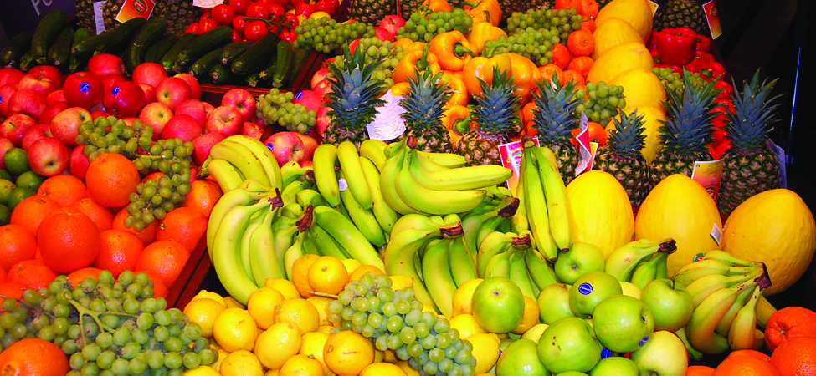
Mynd 1.1
Til að kaupa ávexti eftir pundum á ávaxtamarkaði þarf grunnskilning á tölum. (mynd: Dr. Karl-Heinz Hochhaus, Wikimedia Commons)
Notes:
A photograph of different types of fruit at a market.

Slide 4
1.1 Inngangur að heilum óneikvæðum tölum
Námsmarkmið
Þekkja talningartölur og heilar óneikvæðar tölur
Setja heilar óneikvæðar tölur fram með líkönum
Ákvarða sætisgildi tölustafs
Nota sætisgildi til að lesa heilar óneikvæðar tölur
Nota sætisgildi til að skrifa heilar óneikvæðar tölur
Námunda heilar óneikvæðar tölur

Slide 5
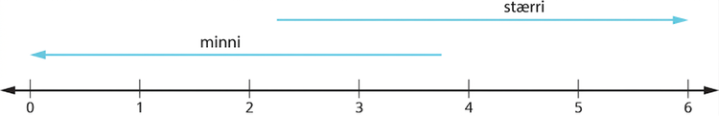
Mynd 1.2
Tölurnar á talnalínunni stækka frá vinstri til hægri en minnka frá hægri til vinstri.
Notes:
An image of a number line from 0 to 6 in increments of one. An arrow above the number line pointing to the right with the label “larger”. An arrow pointing to the left with the label “smaller”.

Slide 6
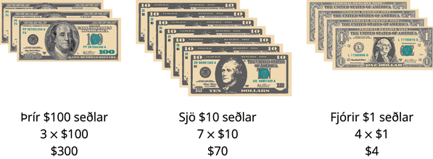
Mynd 1.3
Mynd af þremur stöflum af bandarískum peningaseðlum. Fyrsti staflinn frá vinstri inniheldur 3 $100 seðla og er merktur „Þrír $100 seðlar, 3 sinnum $100 jafngildir $300“. Annar staflinn inniheldur 7 $10 seðla og er merktur „Sjö $10 seðlar, 7 sinnum $10 jafngildir $70“. Þriðji staflinn inniheldur 4 $1 seðla og er merktur „Fjórir $1 seðlar, 4 sinnum $1 jafngildir $4“.
Notes:
An image of three stacks of American currency. First stack from left to right is a stack of 3 $100 bills, with label “Three $100 bills, 3 times $100 equals $300”. Second stack from left to right is a stack of 7 $10 bills, with label “Seven $10 bills, 7 times $10 equals $70”. Third stack from left to right is a stack of 4 $1 bills, with label “Four $1 bills, 4 times $1 equals $4”.

Slide 7
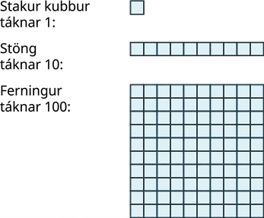
Mynd 1.4
Myndin sýnir þrjá hluti. Fyrsti hlutinn er stakur kubbur, merktur „Stakur kubbur táknar 1“. Annar hlutinn er lárétt stöng úr 10 kubbum, merkt „Stöng táknar 10“. Þriðji hlutinn er ferningur úr 100 kubbum, merktur „Ferningur táknar 100“. Ferningurinn er 10 kubbar á hæð og 10 kubbar á breidd.
Notes:
An image with three items. The first item is a single block with the label “A single block represents 1”. The second item is a horizontal rod consisting of 10 blocks, with the label “A rod represents 10”. The third item is a square consisting of 100 blocks, with the label “A square represents 100”. The square is 10 blocks tall and 10 blocks wide.

Slide 8
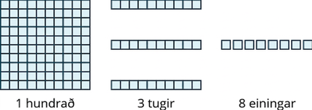
Mynd 1.5
Við notum sætisgildi til að sýna gildi tölunnar 138.
Notes:
An image consisting of three items. The first item is a square of 100 blocks, 10 blocks wide and 10 blocks tall, with the label “1 hundred”. The second item is 3 horizontal rods containing 10 blocks each, with the label “3 tens”. The third item is 8 individual blocks with the label “8 ones”.

Slide 9
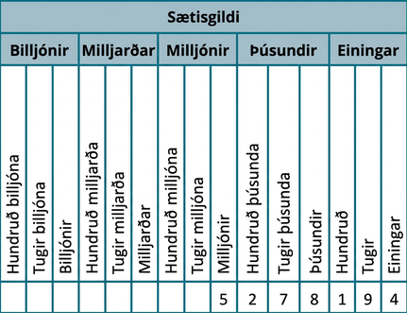
Mynd 1.6
Tafla með fyrirsögninni „Sætisgildi“ hefur fimmtán dálka og 4 raðir. Dálkunum er skipt í fimm þriggja dálka flokka. Í fyrirsagnarröðinni standa Billjónir, Milljarðar, Milljónir, Þúsundir og Einingar. Í næstu röð standa „hundruð billjóna“, „tugir billjóna“, „billjónir“, „hundruð milljarða“, „tugir milljarða“, „milljarðar“, „hundruð milljóna“, „tugir milljóna“, „milljónir“, „hundruð þúsunda“, „tugir þúsunda“, „þúsundir“, „hundruð“, „tugir“ og „einingar“. Fyrstu 8 reitir næstu raðar eru auðir. Frá og með níunda dálki standa þar „5“, „2“, „7“, „8“, „1“, „9“ og „4“.
Notes:
A chart titled 'Place Value' with fifteen columns and 4 rows, with the columns broken down into five groups of three. The header row shows Trillions, Billions, Millions, Thousands, and Ones. The next row has the values 'Hundred trillions', 'Ten trillions', 'trillions', 'hundred billions', 'ten billions', 'billions', 'hundred millions', 'ten millions', 'millions', 'hundred thousands', 'ten thousands', 'thousands', 'hundreds', 'tens', and 'ones'. The first 8 values in the next row are blank. Starting with the ninth column, the values are '5', '2', '7', '8', '1', '9', and '4'.

Slide 10
Mynd 1.7
Við sjáum að 76 er nær 80 en 70. Því er 76 námundað að næsta tug 80.
Notes:
An image of a number line from 70 to 80 with increments of one. All the numbers on the number line are black except for 70 and 80 which are red. There is an orange dot at the value “76” on the number line.

Slide 11
Mynd 1.8
Við sjáum að 72 er nær 70. Því er 72 námundað að næsta tug 70.
Notes:
An image of a number line from 70 to 80 with increments of one. All the numbers on the number line are black except for 70 and 80 which are red. There is an orange dot at the value “72” on the number line.

Slide 12
Mynd 1.9
Talan 75 er nákvæmlega mitt á milli 70 og 80.
Notes:
An image of a number line from 70 to 80 with increments of one. All the numbers on the number line are black except for 70 and 80 which are red. There is an orange dot at the value “75” on the number line.

Slide 13
1.2 Samlagning heilla óneikvæðra talna
Námsmarkmið
Nota táknmál samlagningar
Setja samlagningu heilla óneikvæðra talna fram með líkönum
Leggja saman heilar óneikvæðar tölur án líkana
Færa orðasambönd yfir á táknmál stærðfræðinnar
Nota samlagningu heilla óneikvæðra talna í hagnýtum verkefnum

Slide 14
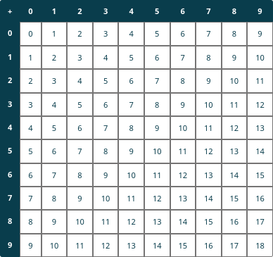
Tafla 1.1
Notes:
Table 1.1; Columns: +, 0, 1, 2, 3, 4, 5, 6, 7, 8, 9; Row 1: 0, 0, 1, 2, 3, 4, 5, 6, 7, 8, 9; Row 2: 1, 1, 2, 3, 4, 5, 6, 7, 8, 9, 10; Row 3: 2, 2, 3, 4, 5, 6, 7, 8, 9, 10, 11; Row 4: 3, 3, 4, 5, 6, 7, 8, 9, 10, 11, 12; Row 5: 4, 4, 5, 6, 7, 8, 9, 10, 11, 12, 13; Row 6: 5, 5, 6, 7, 8, 9, 10, 11, 12, 13, 14; Row 7: 6, 6, 7, 8, 9, 10, 11, 12, 13, 14, 15; Row 8: 7, 7, 8, 9, 10, 11, 12, 13, 14, 15, 16; Row 9: 8, 8, 9, 10, 11, 12, 13, 14, 15, 16, 17; Row 10: 9, 9, 10, 11, 12, 13, 14, 15, 16, 17, 18

Slide 15
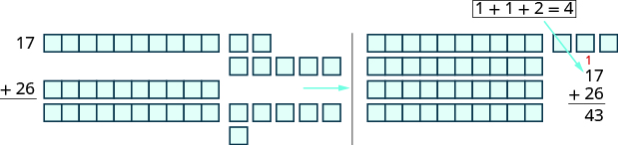
Mynd 1.10
Myndin sýnir tvo hópa hluta. Vinstri hópurinn inniheldur 1 lárétta stöng með 10 kubbum og 7 staka kubba, ásamt 2 láréttum stöngum með 10 kubbum hvorri og 6 stökum kubbum. Vinstra megin við hópinn stendur „17 + 26 =“. Hægra megin eru 4 láréttar stangir með 10 kubbum hver og síðan 3 stakir kubbar. Hópurinn er merktur „17 + 26 = 43“.
Notes:
An image containing two groups of items. The left group includes 1 horizontal rod with 10 blocks and 7 individual blocks 2 horizontal rods with 10 blocks each and 6 individual blocks. The label to the left of this group of items is “17 + 26 =”. The right group contains two items. Four horizontal rods containing 10 blocks each. Then, 3 individual blocks. The label for this group is “17 + 26 = 43”.

Slide 16
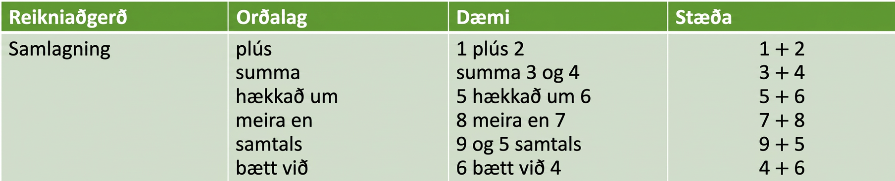
Tafla 1.2
Reikniaðgerð | Orðalag | Dæmi | Stæða
Samlagning | plús summa hækkað um meira en samtals lagt við | $1$ plús $2$ summa $3$ og $4$ $5$ hækkað um $6$ $8$ meira en $7$ summan af $9$ og $5$ $6$ lagt við $4$ | $$1+2 \\ 3+4 \\ 5+6 \\ 7+8 \\ 9+5 \\ 4+6$$

Slide 17
1.3 Frádráttur heilla talna
Námsmarkmið
Nota táknmál frádráttar
Sýna frádrátt heilla talna með líkönum
Draga heilar tölur frá
Umrita orðasambönd með stærðfræðitáknum
Nota frádrátt heilla talna í hagnýtum verkefnum

Slide 18
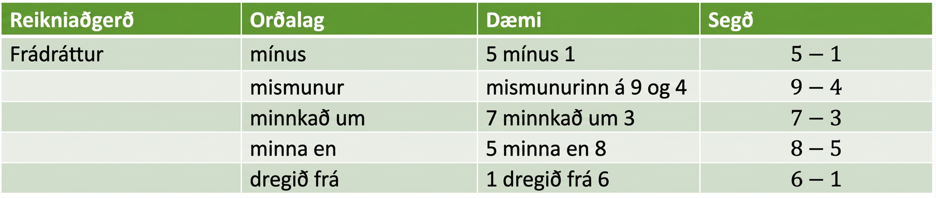
Tafla 1.3
Reikniaðgerð | Orðasamband | Dæmi | Stæða
Frádráttur | mínus | $5$ mínus $1$ | $$5−1$$
 | mismunur | mismunurinn á $9$ og $4$ | $$9−4$$
 | minnkað um | $7$ minnkað um $3$ | $$7−3$$
 | minna en | $5$ minna en $8$ | $$8−5$$
 | dregið frá | $1$ dregið frá $6$ | $$6−1$$

Slide 19
1.4 Margföldun heilla talna
Námsmarkmið
Nota táknmál margföldunar
Sýna margföldun heilla talna með líkönum
Margfalda heilar tölur
Umrita orðasambönd með stærðfræðitáknum
Nota margföldun heilla talna í hagnýtum verkefnum

Slide 20
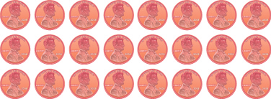
Mynd 1.11
Mynd af 3 láréttum röðum af einseyringum með 8 einseyringum í hverri röð.
Notes:
An image of 3 horizontal rows of pennies, each row containing 8 pennies.

Slide 21
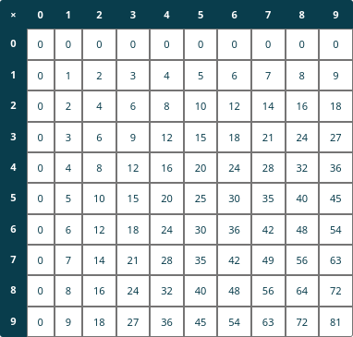
Tafla 1.4
Notes:
Table 1.4; Columns: ×, 0, 1, 2, 3, 4, 5, 6, 7, 8, 9; Row 1: 0, 0, 0, 0, 0, 0, 0, 0, 0, 0, 0; Row 2: 1, 0, 1, 2, 3, 4, 5, 6, 7, 8, 9; Row 3: 2, 0, 2, 4, 6, 8, 10, 12, 14, 16, 18; Row 4: 3, 0, 3, 6, 9, 12, 15, 18, 21, 24, 27; Row 5: 4, 0, 4, 8, 12, 16, 20, 24, 28, 32, 36; Row 6: 5, 0, 5, 10, 15, 20, 25, 30, 35, 40, 45; Row 7: 6, 0, 6, 12, 18, 24, 30, 36, 42, 48, 54; Row 8: 7, 0, 7, 14, 21, 28, 35, 42, 49, 56, 63; Row 9: 8, 0, 8, 16, 24, 32, 40, 48, 56, 64, 72; Row 10: 9, 0, 9, 18, 27, 36, 45, 54, 63, 72, 81

Slide 22
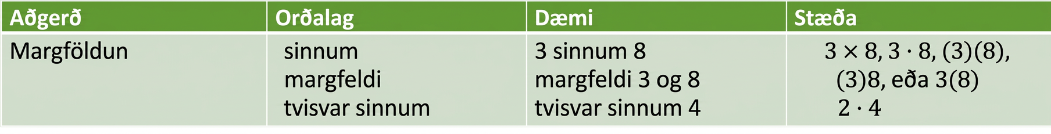
Tafla 1.5
Reikniaðgerð | Orðasamband | Dæmi | Stæða
Margföldun | sinnum margfeldi tvöfalt | $3$ sinnum $8$ margfeldi $3$ og $8$ tvöfalt $4$ | $$3 × 8,3⋅8,\left(3\right)\left(8\right), \\ \left(3\right)8, \text{or} 3\left(8\right) \\ 2⋅4$$

Slide 23

Mynd 1.12
Flatarmál rétthyrnings er margfeldi lengdar hans og breiddar, eða 6 ferfet.
Notes:
An image of a rectangle containing 6 blocks, 2 feet tall and 3 feet wide. This image has the label “2 times 3 = 6 feet squared”.

Slide 24
1.5 Deiling heilla talna
Námsmarkmið
Nota táknmál deilingar
Sýna deilingu heilla talna með líkönum
Deila heilum tölum
Umrita orðasambönd með stærðfræðitáknum
Deila heilum tölum í hagnýtum dæmum

Slide 25

Mynd 1.13
Mynd af þremur röðum með fjórum smákökum í hverri, samtals tólf smákökum.
Notes:
An image of three rows of four cookies to show twelve cookies.

Slide 26
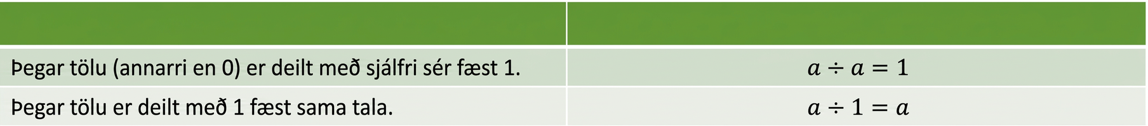
Tafla 1.6
Sérhver tala, önnur en 0, deild með sjálfri sér er einn. | $$a÷a=1$$
Sérhver tala deild með einum er óbreytt. | $$a÷1=a$$
Taflan sýnir helstu eiginleika deilingar, orðaðar reglur þeirra og samsvarandi stærðasegðir.

Slide 27
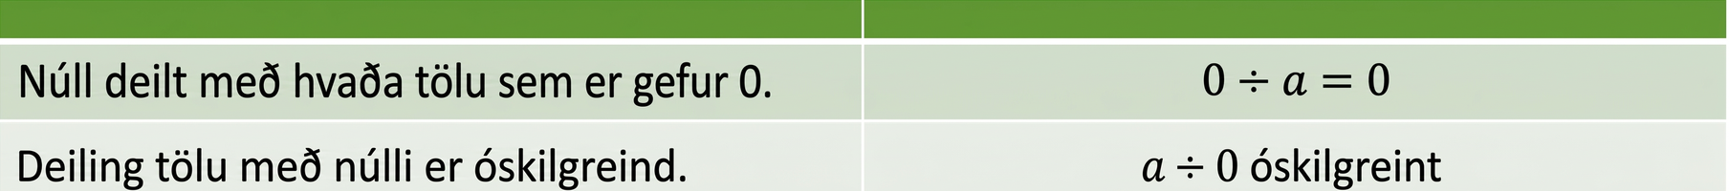
Tafla 1.7
Núll deilt með hvaða tölu sem er, annarri en núlli, er 0. | $$0÷a=0$$
Deiling tölu með núlli er óskilgreind. | $a÷0$ óskilgreint
Reglur um deilingu með núlli, sýndar með orðalýsingum og samsvarandi stærðasegðum.

Slide 28
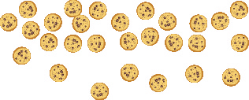
Mynd 1.14
Mynd af 28 smákökum sem er dreift af handahófi.
Notes:
An image of 28 cookies placed at random.

Slide 29
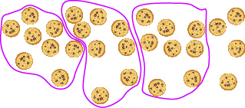
Mynd 1.15
Mynd af 28 smákökum. Í hverjum þriggja hringja eru 8 smákökur og 4 smákökur eru utan hringjanna.
Notes:
An image of 28 cookies. There are 3 circles, each containing 8 cookies, leaving 3 cookies outside the circles.

Slide 30
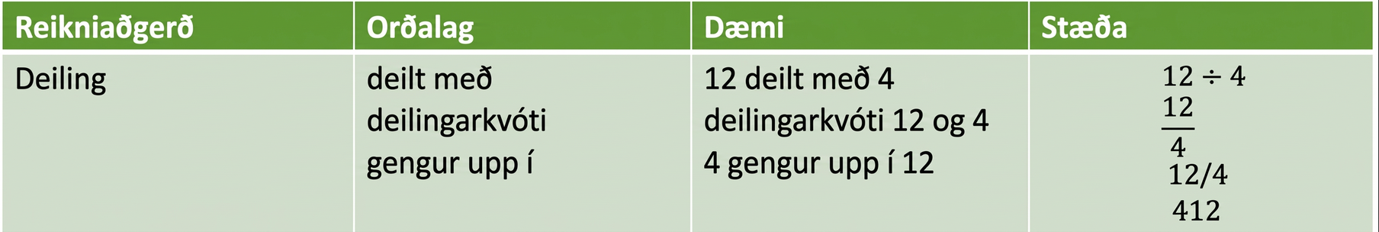
Tafla 1.8
Reikniaðgerð | Orðalag | Dæmi | Stærðasegð
Deiling | deilt með kvóti skipt í | $12$ deilt með $4$ kvóti $12$ og $4$ $4$ skipt í $12$ | $$12÷4 \\ \frac{12}{4} \\ 12\text{/}4 \\ 412$$

Slide 31
Notkunarleyfi
Þetta viðbótarefni frá OpenStax er © Rice University og gefið út samkvæmt alþjóðlega notkunarleyfinu CC BY-NC-SA 4.0. Heimilt er að afrita það eða breyta því, en aðeins í óviðskiptalegum tilgangi. Tilgreina verður OpenStax og Rice University sem rétthafa og geta allra breytinga. Öllum aðlögunum verður að deila með sams konar notkunarleyfi.

